Slide 1
공개키 암호의 구현
Elgamal 구현 YouTube: https://youtu.be/xBHhmdKgrFo Git: https://github.com/minpie/CryptoCraftLab-minpie_public

Slide 2
발표 계획 목록
Elgamal C언어 구현

Slide 3
발표 계획: 24.07.19ver
Part 1. 대칭키 암호 단일블록 C언어 구현
Ep1. AES
Ep2. DES
Part 2. 64비트 이상 키 길이의 공개키 암호 C언어 구현
Ep3. GMP 라이브러리
Ep4. RSA 구현
Ep5. Rabin 구현
Ep6. Elgamal 구현
Ep7. ECDSA 구현
Part 3. AES-운영모드 with 병렬컴퓨팅
Ep8. OpenMPI 라이브러리
Ep9. OpenMPI-AES
Ep10. CUDA C
Ep11. CUDA-AES
Today

Slide 4
발표 계획: 24.11.09ver
대칭키 암호 단일블록 C언어 구현
1. AES
2. DES
64비트 이상 키 길이의 공개키 암호 C언어 구현
3. GMP 라이브러리
4. RSA 구현
5. Rabin 구현
6. Elgamal 구현
7. ECDSA 구현
AES-운영모드 with 병렬컴퓨팅
8. OpenMPI 라이브러리
9. OpenMPI-AES
10. CUDA C
11. CUDA-AES
Today

Slide 5
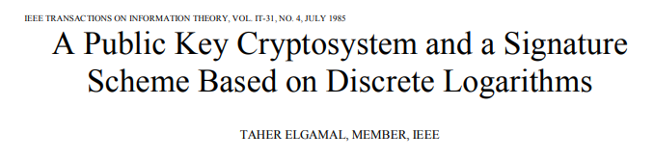
Elgamal C언어 구현 - 개요
기본적인 수준에서 공개키 암호로서의 Elgamal을 구현
기반문제: 이산로그 문제

Slide 6
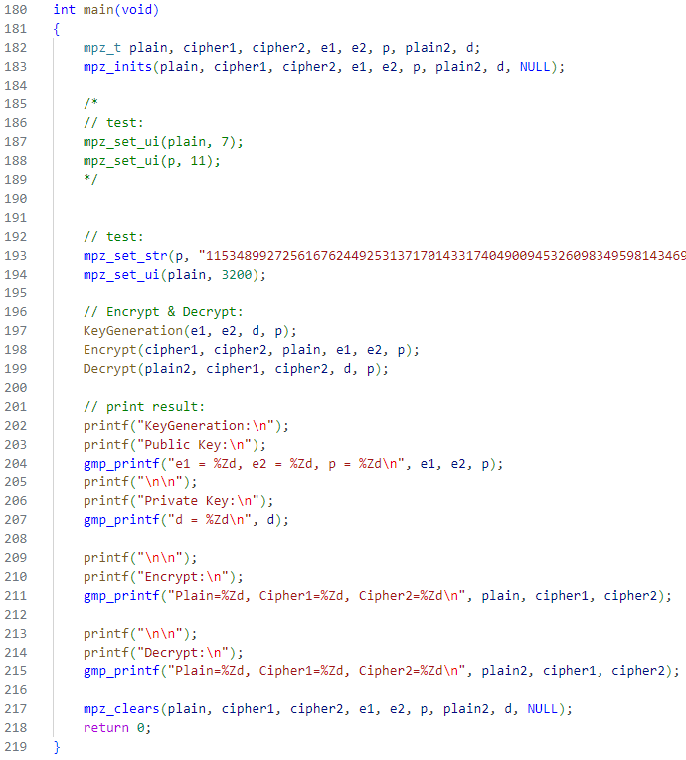
Elgamal C언어 구현 – 전체 흐름

Slide 7
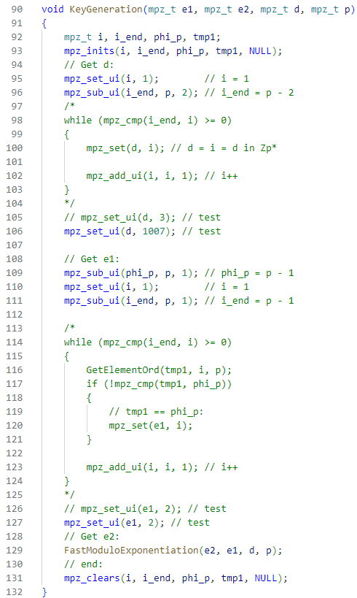
Elgamal C언어 구현 – KeyGeneration()
키생성 연산

Slide 8
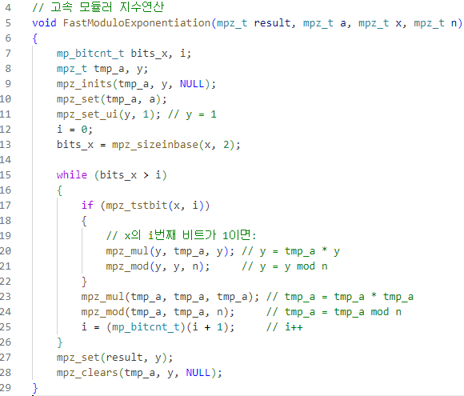
Elgamal C언어 구현 – FastModuloExponentation()
모듈로 거듭제곱 함수
제곱-곱 방법을 이용

Slide 9
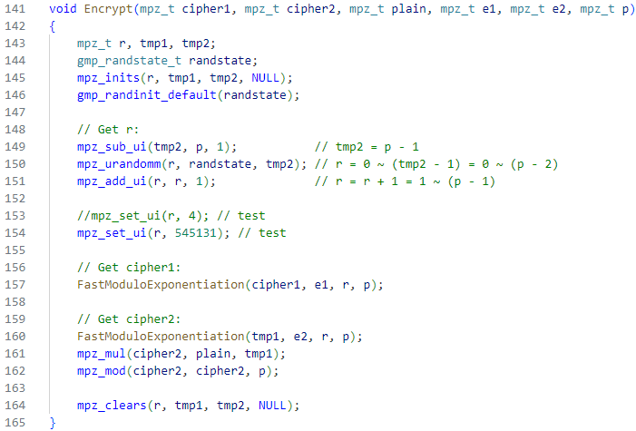
Elgamal C언어 구현 – Encrypt()
암호화 연산

Slide 10
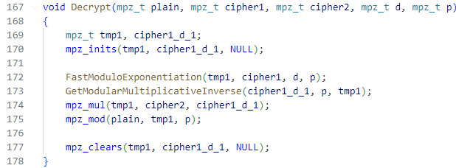
Elgamal C언어 구현 – Decrypt()
복호화 연산

Slide 11
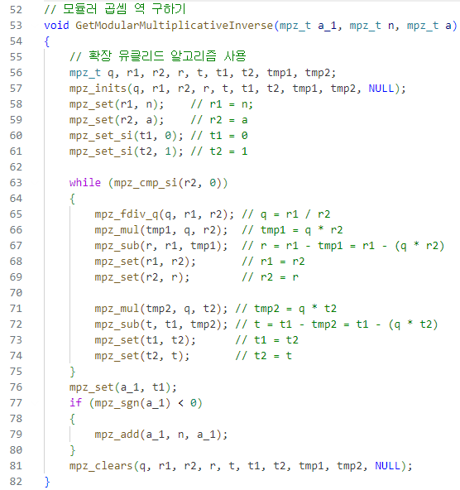
Elgamal C언어 구현 – GetModularMultiplicativeInverse()
모듈로 곱 역원을 구하는 함수
확장 유클리드 알고리즘 사용

Slide 12
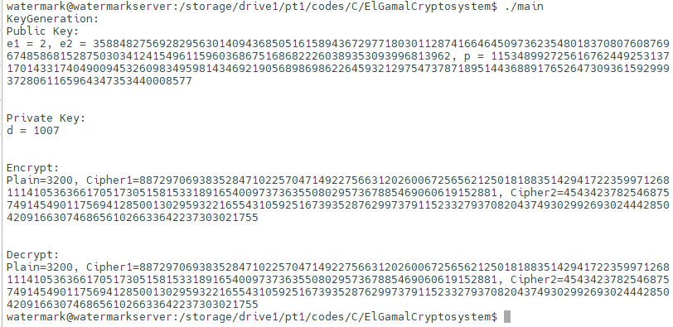
Elgamal C언어 구현 – 실행 결과
처음 평문을 암호화 하고 다시 복호화 해서 원래 평문이 나옴으로서 알고리즘이 잘 동작한 것을 확인

Slide 13
Elgamal C언어 구현 – 참고문헌
https://en.wikipedia.org/wiki/ElGamal_encryption
https://caislab.kaist.ac.kr/lecture/2010/spring/cs548/basic/B02.pdf
https://cacr.uwaterloo.ca/hac/about/chap8.pdf

